Slide 1

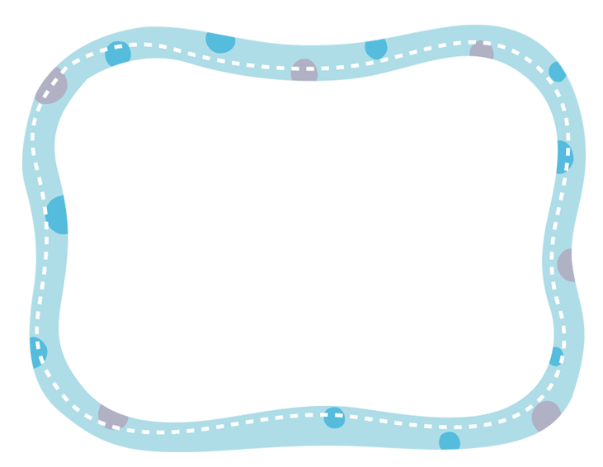
Thứ … ngày … tháng … năm …
Tiếng Việt
Chủ điểm
Chủ nhân
tương lai
Bài 8 - Tiết 3
Viết báo cáo công việc

Slide 2




Biết được cách viết báo cáo một công việc.
Giới thiệu được với người thân về một gương thiếu nhi mà em đã học trong chủ điểm “Chủ nhân tương lai”.

Slide 3



Hoạt động 1
Tìm hiểu cấu tạo của bản báo cáo công việc
Tìm hiểu cấu tạo của bản báo cáo công việc

Slide 4
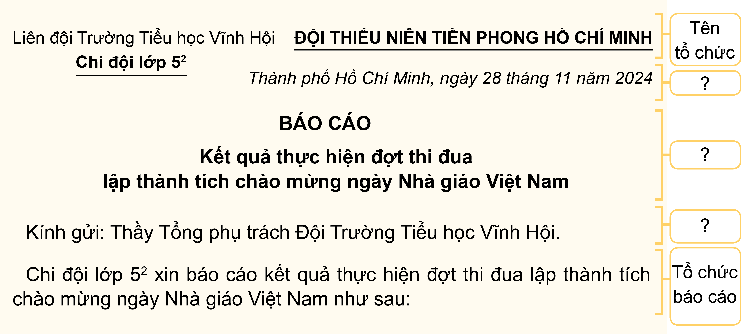
1. Đọc, xác định các phần và nội dung từng phần của báo cáo sau:
Notes:
GV click chuột để hi

Slide 5
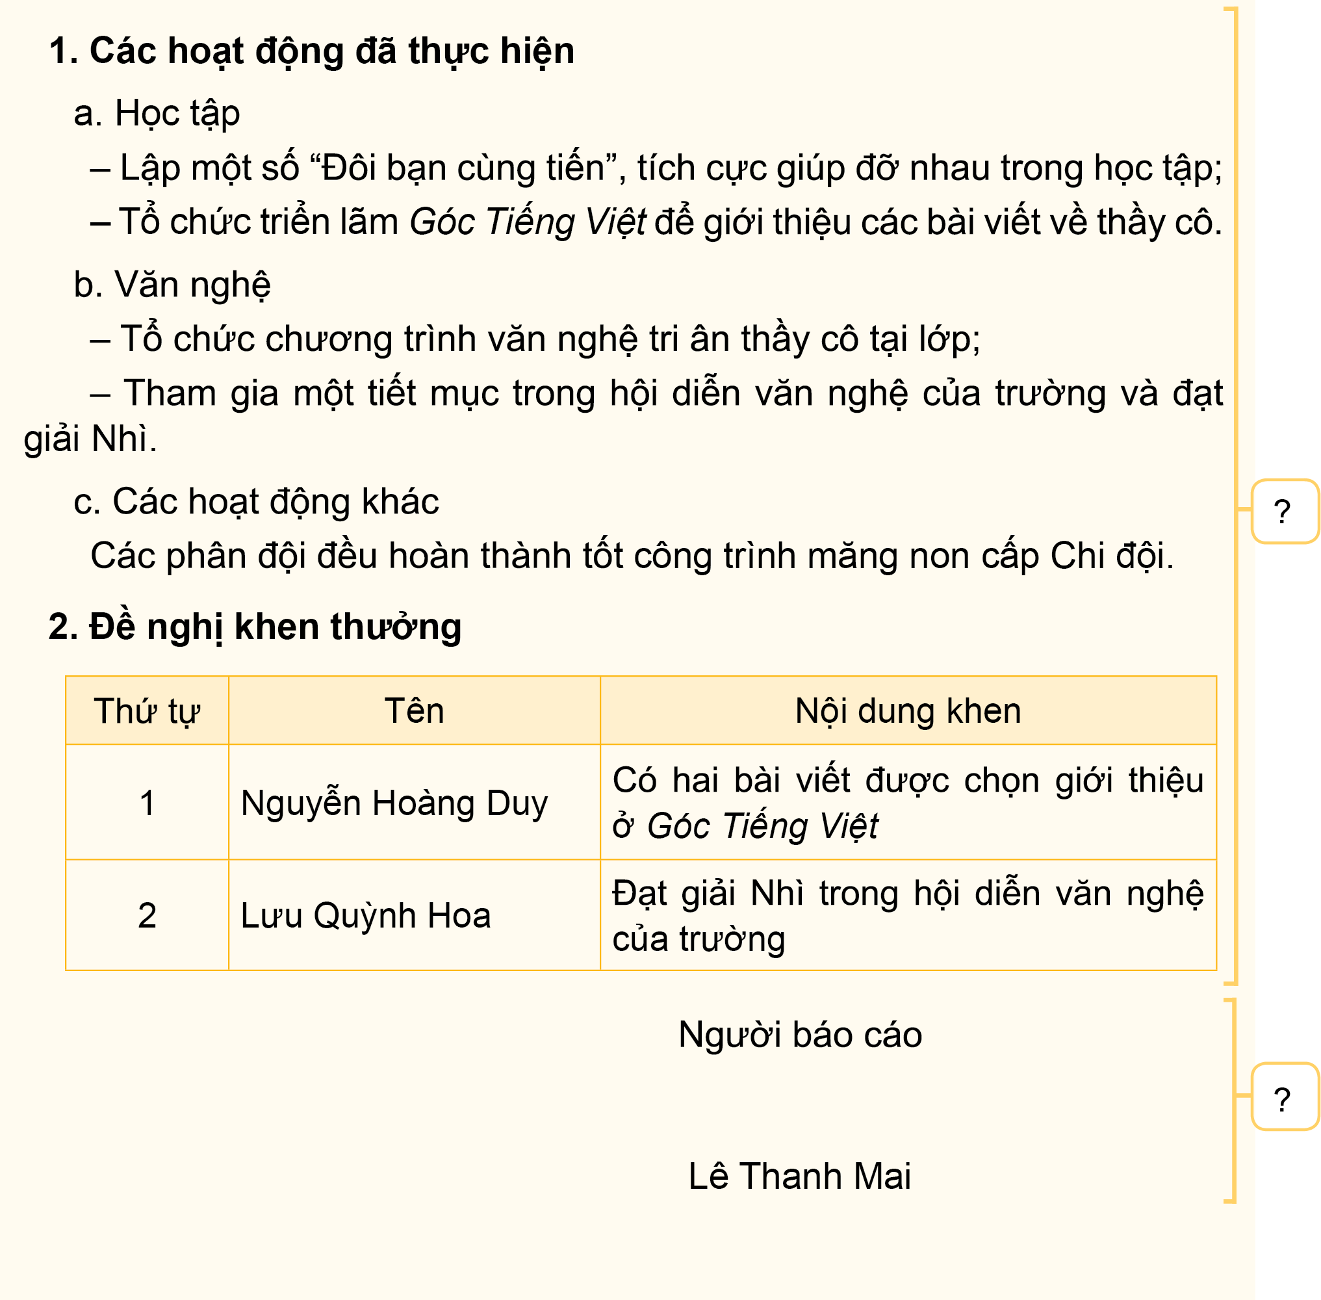
Mai
Notes:
GV click chuột để hi

Slide 6

Thảo luận nhóm đôi

Slide 7


Cùng chia sẻ
Chia sẻ
Nhận xét

Slide 8
1. Đọc, xác định các phần và nội dung từng phần của báo cáo sau:
thời gian và nơi thực hiện báo cáo
tên báo cáo
người nhận báo cáo
Notes:
GV click chuột để hi

Slide 9
Thường gồm các thông tin chi tiết, cụ thể về các hoạt động đã thực hiện, kết quả của các hoạt động đó, các ý kiến đề nghị,...
Chữ kí và họ tên của người đại diện tổ chức viết báo cáo.)
Mai
Notes:
GV click chuột để hi

Slide 10

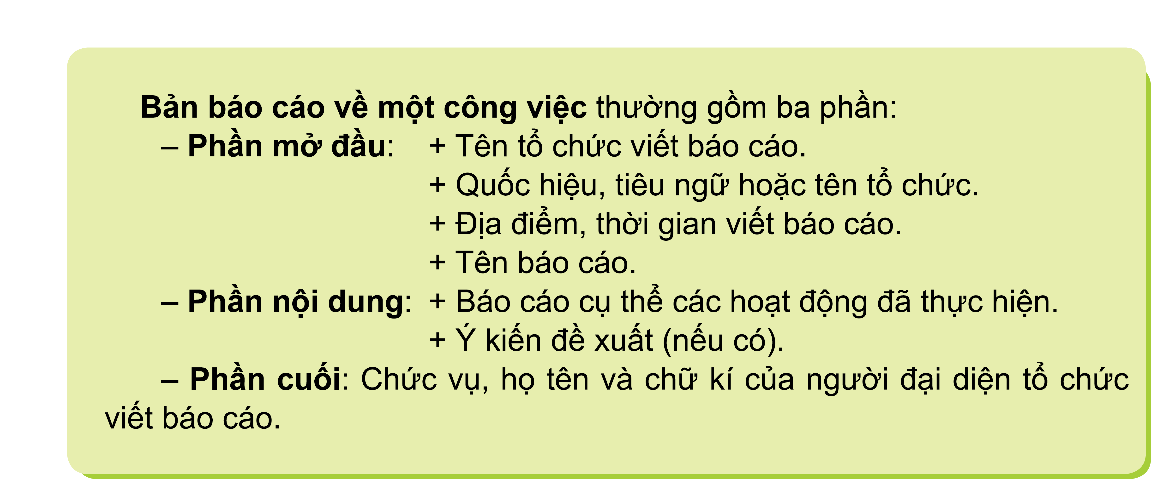

Slide 11
Hoạt động 2
Thực hành tìm ý, lập dàn ý cho bản báo cáo về một công việc
Thực hành tìm ý, lập dàn ý cho bản báo cáo về một công việc

Slide 12
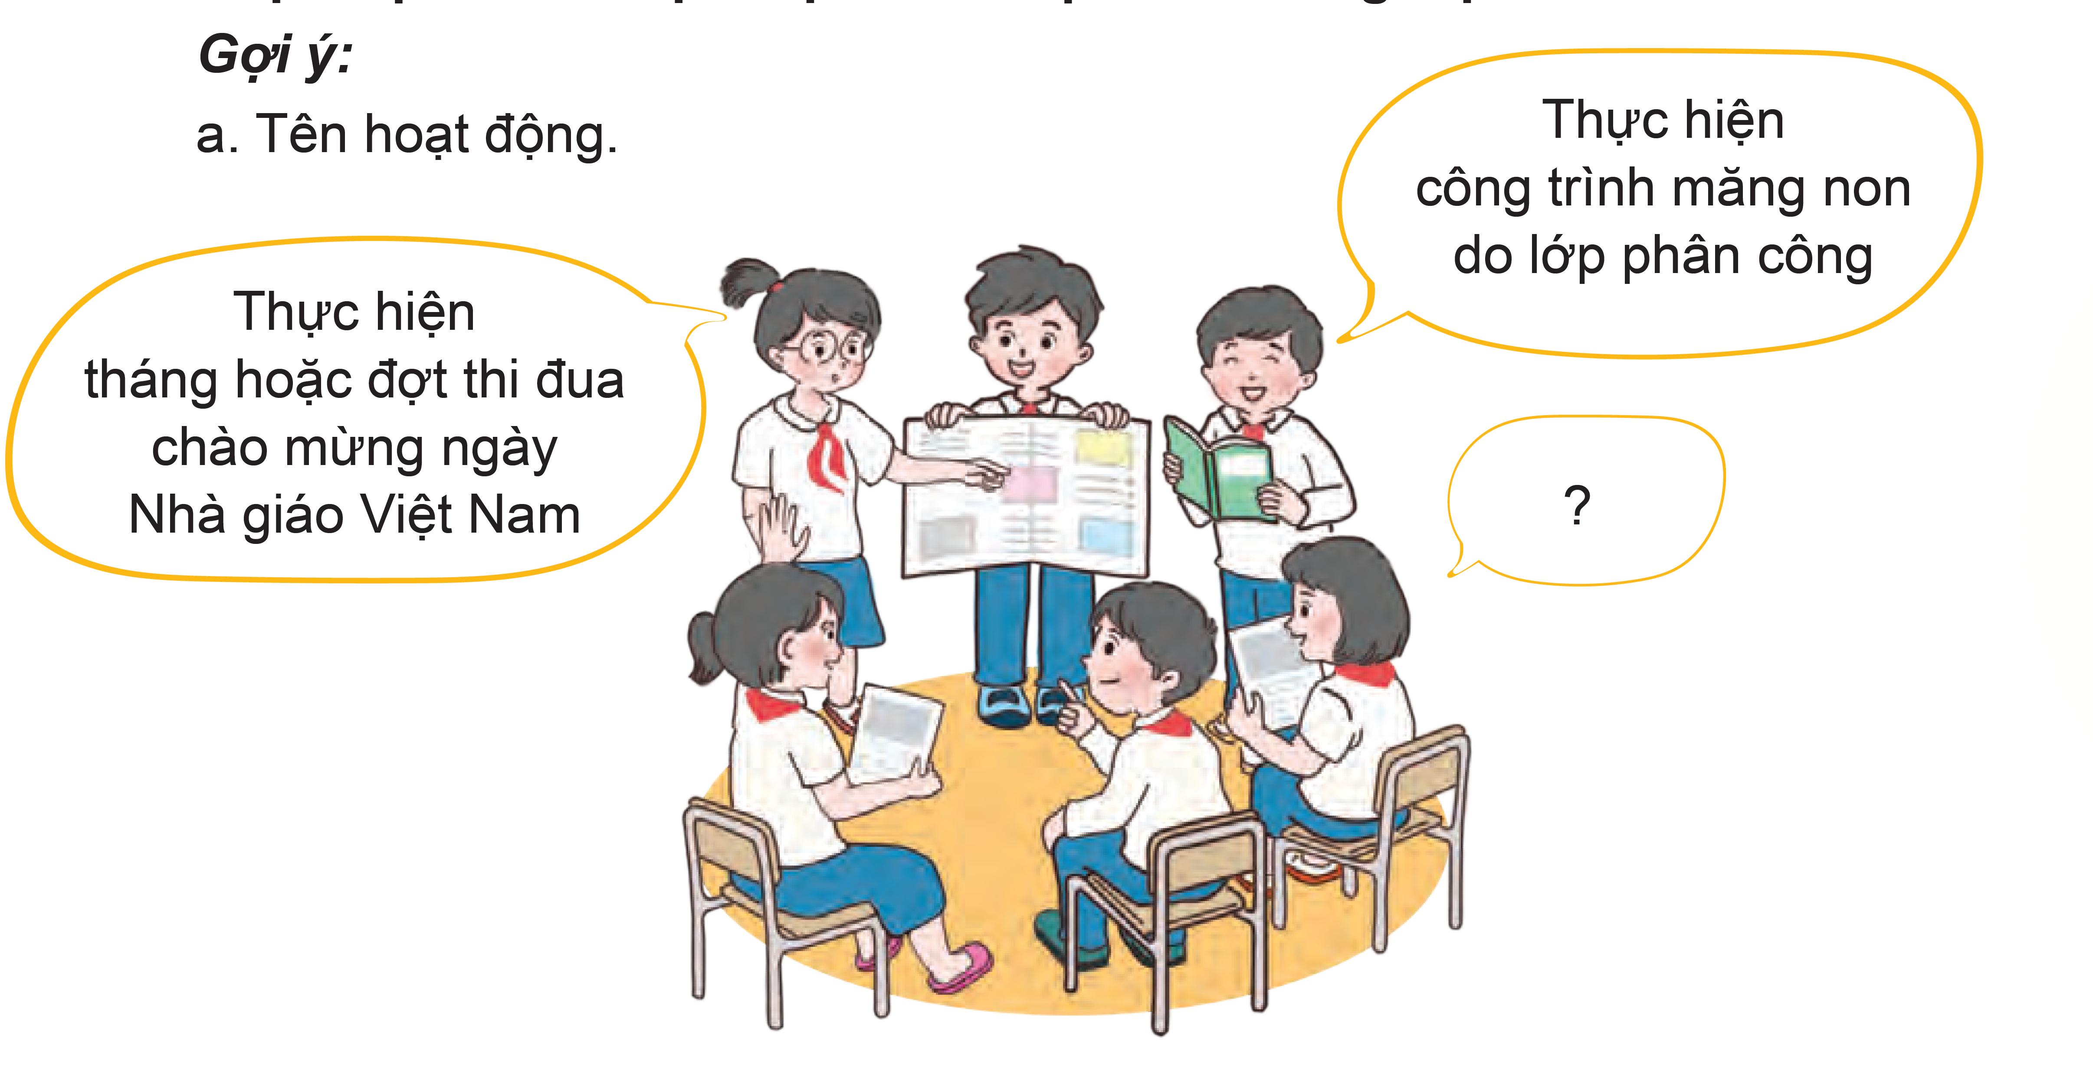
2. Trao đổi để chuẩn bị viết báo cáo về một công việc mà nhóm, tổ hoặc lớp em đã thực hiện và kết quả của công việc đó.
Gợi ý:
a. Tên hoạt động.
Notes:
GV click chuột để hi

Slide 13
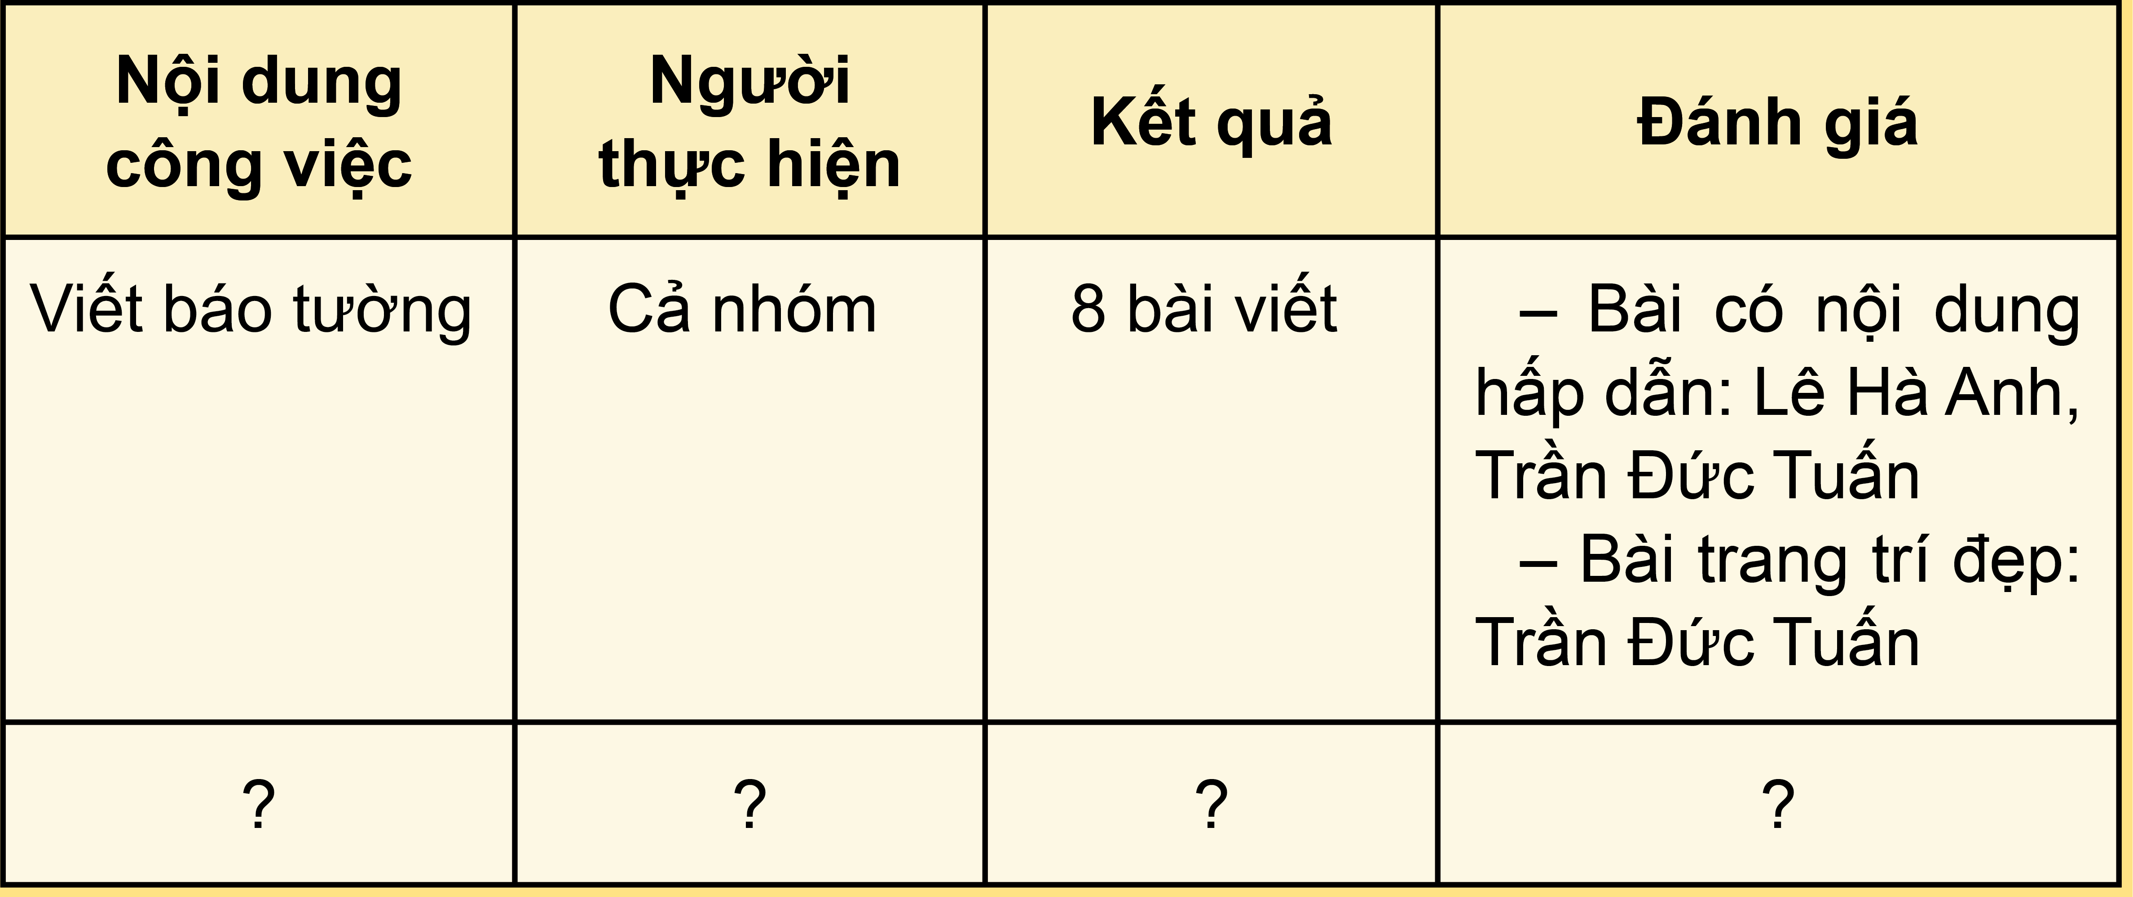
b. Quá trình thực hiện và kết quả.
Notes:
GV click chuột để hi

Slide 14
c. Đề nghị.
3. Ghi chép tóm tắt công việc đã thực hiện, kết quả và đánh giá.
Notes:
GV click chuột để hi

Slide 15
Cùng chia sẻ
Chia sẻ
Nhận xét

Slide 16
Cộng hòa xã hội chủ nghĩa Việt Nam
Độc lập – Tự do – Hạnh Phúc
Liên đội Trường Tiểu học Dịch Vọng A
Chi đội 5A
Hà Nội, ngày 25 tháng 12 năm 2024
BÁO CÁO
Kế hoạch thực hiện phong trào kế hoạch nhỏ năm 2022-2023
Kính gửi: Thầy Tổng phụ trách Đội Trường Tiểu học Dịch Vọng A
Chi đội 5A xin báo cáo kết quả thực hiện phong trào kế hoạch nhỏ năm 2022-2023 như sau:
1. Các hoạt động đã thực hiện
- Phát động phong trào vào sáng thứ 2 ngày 15/09/2022 và hội thu vào ngày 22, 23, 24, 25.- Các em tổ trưởng lập danh sách học sinh tổ mình nộp phế liệu để làm cơ sở đốc các bạn tham gia, biểu dương các em có thành tích xuất sắc trong phong trào. Chi đội tính tỷ lệ và trao thưởng tổ hoàn thành sớm và tốt nhất phong trào.
- Trong thời gian tiến hành thu gom, chi đội đã đảm bảo an toàn cháy nổ, vệ sinh môi trường, thanh lý phế liệu có sự chứng kiến của các tổ chức trong lớp.
Notes:
GV click chuột để hi

Slide 17
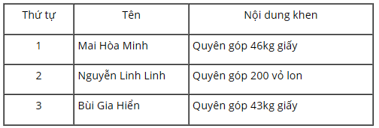
- Nguồn kinh phí thu được nhập về nhà trường và sử dụng đúng mục đích trong các hoạt động của Đội như: mua sắm trang thiết bị cơ sở vật chất, tài liệu, sổ sách, tạp chí cho tổ chức Đội; trao học bổng cho các học sinh nghèo vượt khó; tặng đồ dùng học tập, phương tiện cho thiếu nhi nghèo có điều kiện đến trường, tổ chức các hoạt động, các sân chơi trí tuệ, các câu lạc bộ cho học sinh ... nhằm thực hiện có hiệu quả cuộc vận động “Giúp bạn đến trường - cùng hướng tới tương lai”
- Tổng hội thu: 321 kg
2. Đề nghị khen thưởng
Chi đội 5A xin báo cáo Liên đội.
            Lớp trưởng
            Hương
Notes:
GV click chuột để hi

Slide 18
Vận dụng
Vận dụng

Slide 19
Giới thiệu với người thân về một gương thiếu nhi mà em đã học trong chủ điểm “Chủ nhân tương lai”.
Thảo luận
nhóm
Notes:
GV click chuột để hi

Slide 20

Kĩ thuật
Học theo góc

Slide 21
Cùng chia sẻ
Chia sẻ
Nhận xét

Slide 22

Tham khảo
Anh hùng Nông Văn Dền có bí danh là Kim Đồng, với ý nghĩa là một chú bé gang thép. Anh sinh năm 1928, dân tộc Nùng, tại bản Nà Mạ, xã Trường Hà, huyện Hà Quảng, tỉnh Cao Bằng. Khi hy sinh, Kim Đồng là đội trưởng Đội Nhi đồng Cứu quốc (Đội Thiếu niên Tiền phong Hồ Chí Minh ngày nay).

Slide 23
Chúc CÁC em
học tốt

